Slide 1
STALIN - Viewer
  Daniel Dietsch – Christian Ortolf

Slide 2
H3 Algorithmus
Transformation der Darstellung in den hyperbolischen Raum.
Lineare Laufzeit in O(|E| + 2|V|) zur Erzeugung der Graphen-darstellung.
Vermeidung von Clutter durch Eigenschaften des hyp. Raums.
Lokale Übersicht (einzelnes Bild) zwischen 5 und 12 Leveln.

Slide 3
Hyperbolischer Raum
Hyperbolischer Raum
Wikipedia:
„Consider two lines in a two-dimensional plane that are both perpendicular to a third line. In Euclidean and hyperbolic geometry the two lines are then parallel. In Euclidean geometry the lines remain at a constant distance, intersecting only in the infinite; while in hyperbolic geometry they "curve away" from each other, increasing their distance as one moves further from the point of intersection with the common perpendicular. „

Slide 4
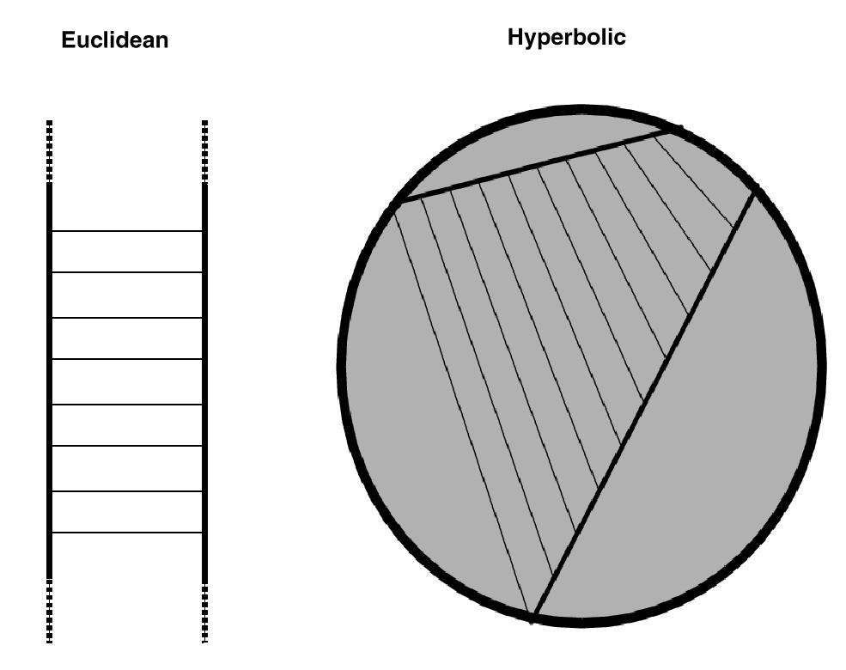
Hyperbolischer Raum

Slide 5
H3 Algorithmus
Vorhandene Implementationen:
  Teile von GraphViZ (ältere Version)
  WebViZ
  InfoViZ (aktuell)
Theoretisch auch für CGs:
  Walrus (Caida)
  LibSea Java Library (Caida)

Slide 6
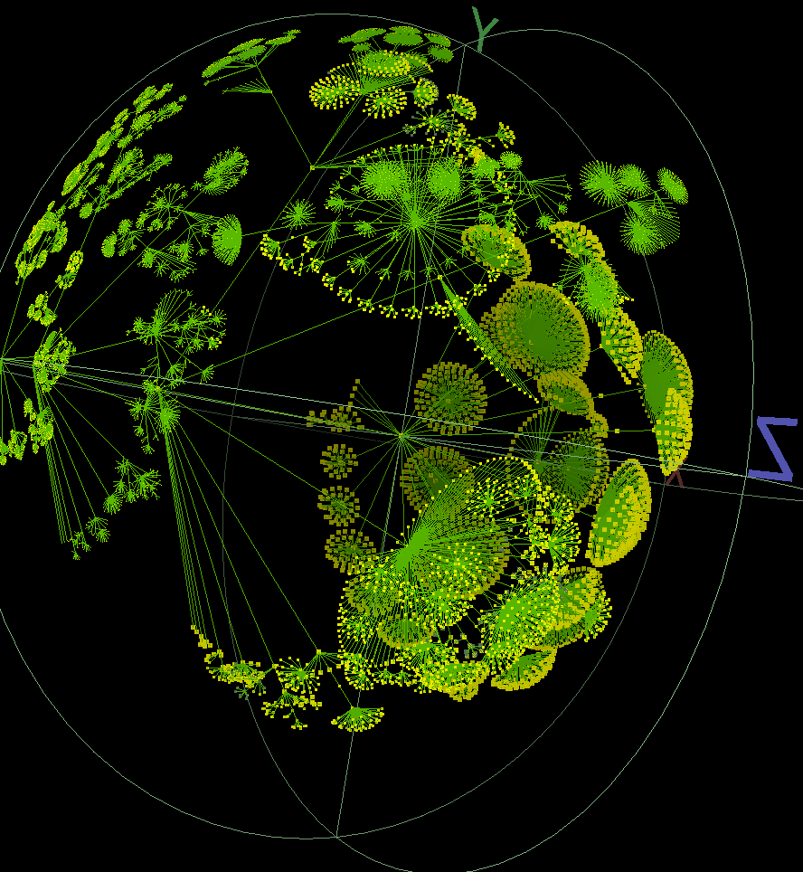
Orientierung

Slide 7
Energiesysteme
Knoten ziehen sich an und stoßen sich ab
Einfach zu realisieren
Relativ effizient

Slide 8
Anbindung an STALIN
Verschiedene Versionen:
  Command Line
  Grafische GUI
  Plugins für IDEs (Eclipse)
Bidirektionale Kommunikation zwischen STALIN und GUI:
  Information über Änderung der Daten (STALIN => GUI)
  Reihenfolge Toolaufruf
  (GUI => STALIN)

Slide 9
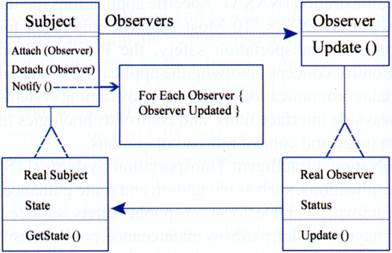
Anbindung an STALIN

Slide 10
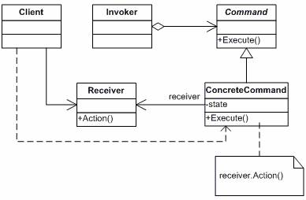
Anbindung an STALIN

Slide 11
Definitionen
class Node
Properties
  ID (unique)
  String content
  Set Childnodes
  Set Parentnodes
  gerichtet Lvl (shortest Distance to root)
  ungerichtet Lvl (shortest Distance to root)
  Type of Node (class, function, assignment, ...)
  => Shape & Color
  Position Vektor (x,y,z)
  Position Source (LoC o. LoF)

Slide 12
Definitionen
class Graph
Properties
  List of Files (Sources)
  Type of Graph
  boolean isTree ??
  Node root
  long numberOfNodes
  long maxDepth

Slide 13
GUI
Implementiert in SWT
Hardware Beschleunigung durch OpenGL mit...
  Lightweight Java Game Library
  JOGL
  gljava
  Java 3D
  OpenGL SWT
Als RCP-Applikation

Slide 14
GUI
GUI Interface
  updateGraph(Graph g)
  updateGraph(Set<Node> changednodes)
  register(IChangedNodeListener xyz)
  register(IGUIExtension xyz)

Slide 15
GUI
Interface IGUIExtension
  drawTab(CTabfolder parent)
  drawDropdownMenu(Menu parent)
Interface IChangedNodeListener
  changedNode(int id , Node toNode)
  deleteNode(int id)
  insert(Node newnode)

